Slide 1

38-2
These materials are by the Kongki Ka Project and are made available to you under the terms of the Creative Commons Attribution ShareAlike license 4.0.
You have permission to share and redistribute these materials in any format and to make reasonable revisions and adaptations of this translation, provided that:
You include the above licence and source information.
If you redistribute these materials or create derivatives, you must distribute your contributions under the same license as the original.
Nepali text is from Nepali Holy Bible: Easy-to-Read Version
All rights reserved.
© 2004 Bible League International

Slide 2
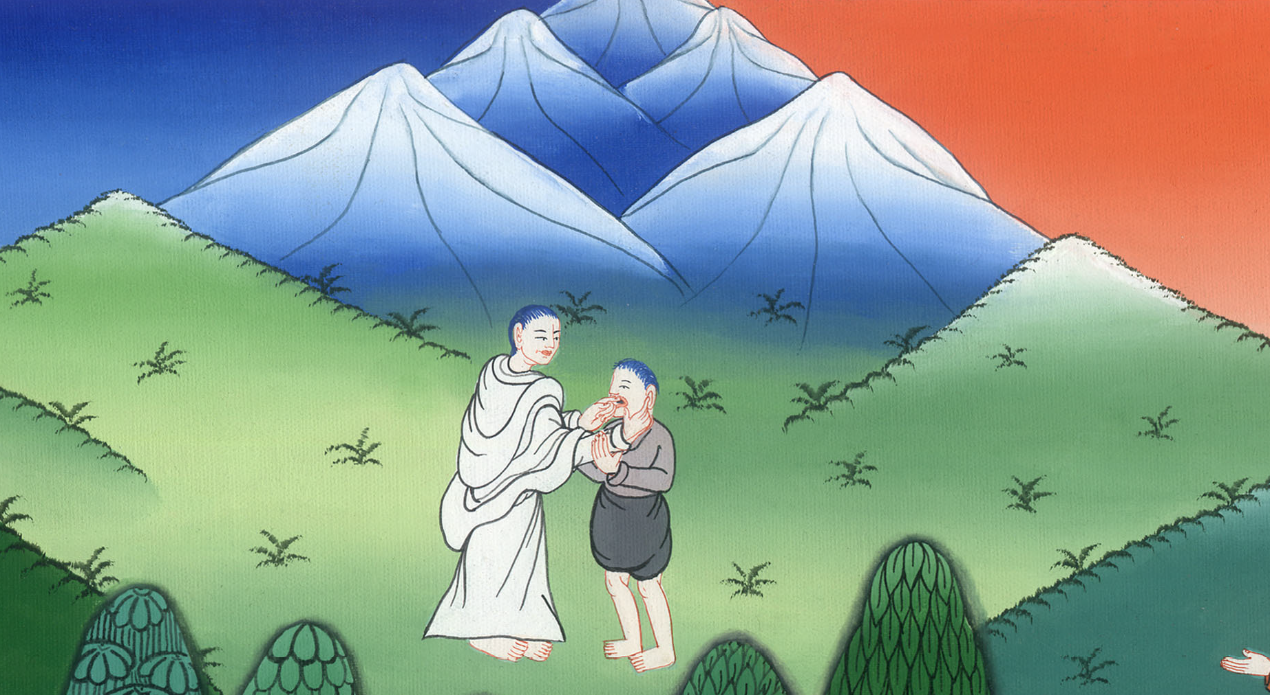
बहिरो र गूँगो मानिस
मर्कूस 7:31-37
This work is licensed under a Creative Commons Attribution-ShareAlike 4.0 International License

Slide 3
बहिरो र गूँगो मानिस
मर्कूस 7:31-37

Slide 4
बहिरो र गूँगो मानिस
मर्कूस 7:31-37
This work is licensed under a Creative Commons Attribution-ShareAlike 4.0 International License

Slide 5
मर्कूस 7:32 जब उहाँ त्यस ठाउँमा पुग्नुभयो, केही मानिसहरूले उहाँ कहाँ एकजना मानिसलाई लिएर आए। त्यो मानिस बैहो र लाटो थियो। ती मानिसहरूले उहाँलाई त्यो मानिसमा उहाँको हात राखेर निको परिदिनुहोस् भनी बिन्ती गरे।

Slide 6

मर्कूस 7:32

Slide 7
33 येशूले त्यस मानिसलाई भीडबाट उहाँसंगै अलग लानुभयो। उहाँले आफ्नो हातका औंलाहरू त्यो मानिसको कानहरूमा राख्नुभयो। त्यसपछि थुक्नुभयो अनि त्यो मानिसको जिब्रो छुनुभयो।

Slide 8
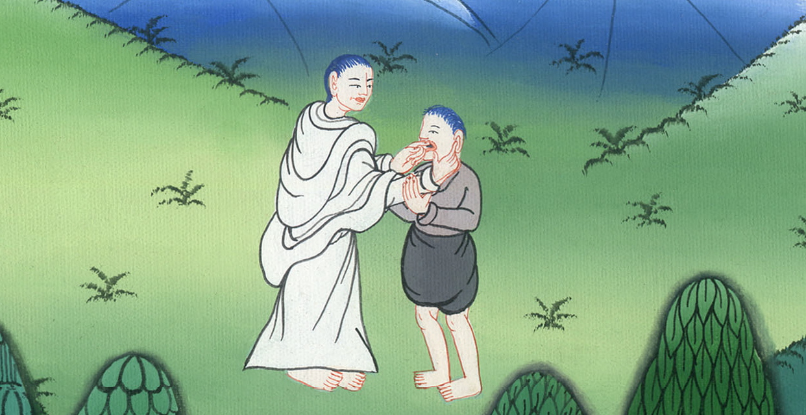
मर्कूस 7:33

Slide 9
34 येशूले आकाशमा हेर्नुभयो, अनि उहाँले लामो सास लिनु भयो। उहाँले त्यस मानिसलाई भन्नुभयो, “इफ्फाता” (यसको अर्थ “खोलिजा!”)

Slide 10
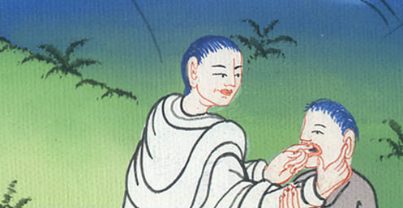
मर्कूस 7:34

Slide 11
35 जब येशूले त्यसो गर्नुभयो, त्यस मानिसको कान खोलिए अनि जिब्रो को वन्धन फुक्यो। अनि उ र स्पष्ट बोल्ने भयो।

Slide 12
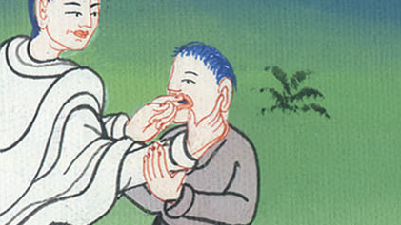
मर्कूस 7:35

Slide 13
36 येशूले यी सबै भएका घट्नाहरूको बारे कसैलाई नभन्नु भनेर तिनीहरूलाई कड़ा आज्ञा गर्नुभयो। उहाँले सधैँ नै मानिसहरूलाई आफ्नो बारेमा केही नभन्नु भनेर आज्ञा गर्नु भएको छ। तर जति उहाँले मानिसहरूलाई उहाँको विषयमा कसैलाई नभन्नु भन्नु भयो त्यति नै मानिसहरूले भने।

Slide 14
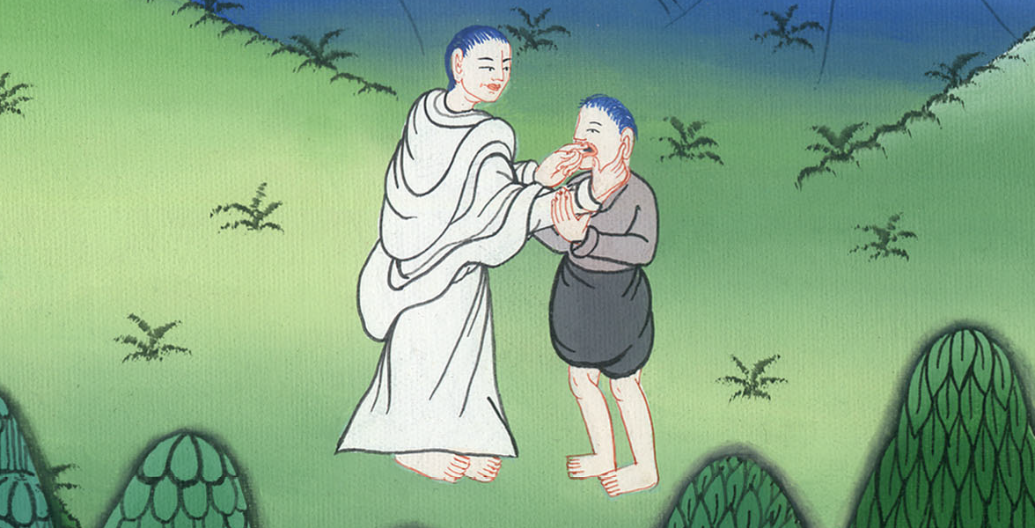
मर्कूस 7:36

Slide 15
37 मानिसहरू साँचै चकित भए। तिनीहरूले भने, “येशूले जे पनि गर्नु भेएको छ। येशूले बैह्रोलाई पनि सुन्नसक्ने अनि लाटोलाईपनि बोल्न सक्ने बनाउनु हुनछ।”

Slide 16
मर्कूस 7:37

